Slide 1
EDUCASH
Projeto Educação financeira TIAW

Slide 2
Metodologia
Mateus Leal | Processo de Design Thinking, GitHub e Documentação do Projeto.
Pedro Heinrich | Apresentação e Processo de Design Thinking.
Luis Santiago | Documentação do Projeto (Projeto de Interface).
Carlos Xavier | Formulário de Pesquisa de Opinião e Design Thinking.
Gestão do projeto - Equipe e tarefas atribuídas

Slide 3
Documentação de contexto
Dúvidas
Certezas
Suposições
- Por que as pessoas não procuram saber mais sobre?
- Por que não há divulgação o suficiente sobre educação financeira?
- Não há educação financeira na grade horária das escolas.
- A população não tem educação financeira o suficiente.
- As pessoas não têm conhecimento sobre educação financeira.
- As pessoas se descontrolam pelo excesso de crédito.

Slide 4
Metodologia - Linha do tempo

Slide 5
Matriz QSD e montagem da pesquisa
Criação das histórias e aprofundamento de ideias
Definição do tema e interação entre o grupo
14/03/2022
21/03/2022
28/03/2022
04/03/2022
11/04/2022
Adição dos novos membros e início da ideação sobre o projeto (brainstorm)
Montagem das personas e discussão de ideias

Slide 6
Metodologia - Brainstorming

Slide 7

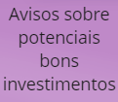

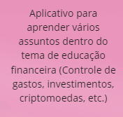
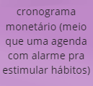
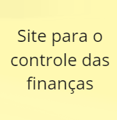

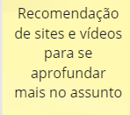
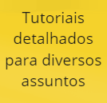
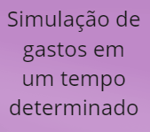
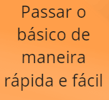
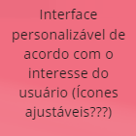
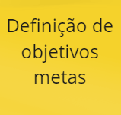
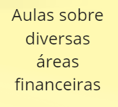

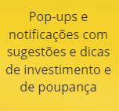
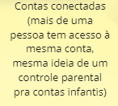
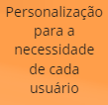
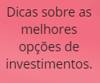
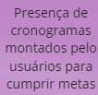
Ideias em post-its

Slide 8
Processo de design thinking
Pesquisa qualitativa
Highlights
Personas
Qual é o seu banco? Porque escolheu ele?
Onde você se vê em 5 anos?
O que você teria interesse de aprender sobre educação financeira?
Muitas pessoas já investem em algo;
Muitas pessoas desejam controlar seus gastos mensais;
66% não está satisfeito com sua situação financeira.
Aline Souza
Estudante
Simon Korkovich
Empresário
Camila Gorbaz
Professora

Slide 9
PERSONAS
Aline S. - Estudante
20 anos
Simon K. - Empresário
63 anos
Camila G. - Professora
40 anos
- Quer controlar seus gastos em “rolês”;
- Quer comprar um novo celular e notebook;
- Pensa em entrar no mundo dos investimentos.
- Quer implementar novos métodos em suas empresas visando o lucro;
- Não tem costume de usar smartphones, prefere notebooks;
- Se interessa por novos investimentos.
- Quer controlar gastos e quitar dívidas;
- Tem desejo de ter sua casa e carro;
- Usa o computador para o trabalho e o telefone para conversar e lazer.

Slide 10
Especificações
Um sistema multiplataforma;
Controle de gastos, com entrada e saída de dinheiro definidas pelo usuário;
Metas personalizáveis;
Aulas e dicas sobre investimentos;
Relatórios sobre uso do dinheiro.
do projeto

Slide 11
Projeto de interface

Slide 12
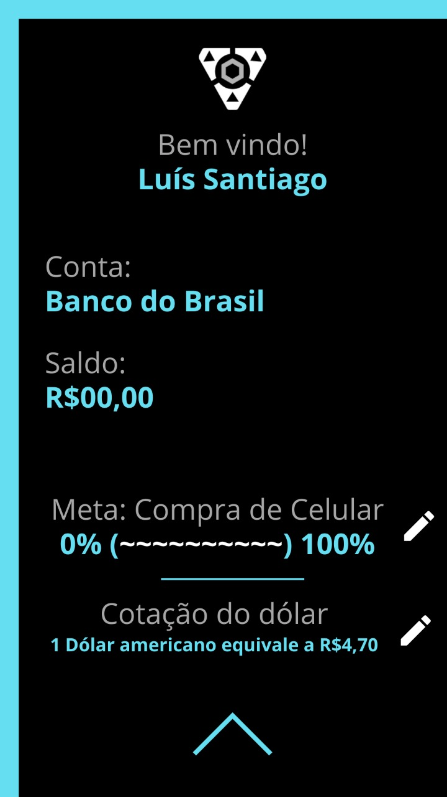
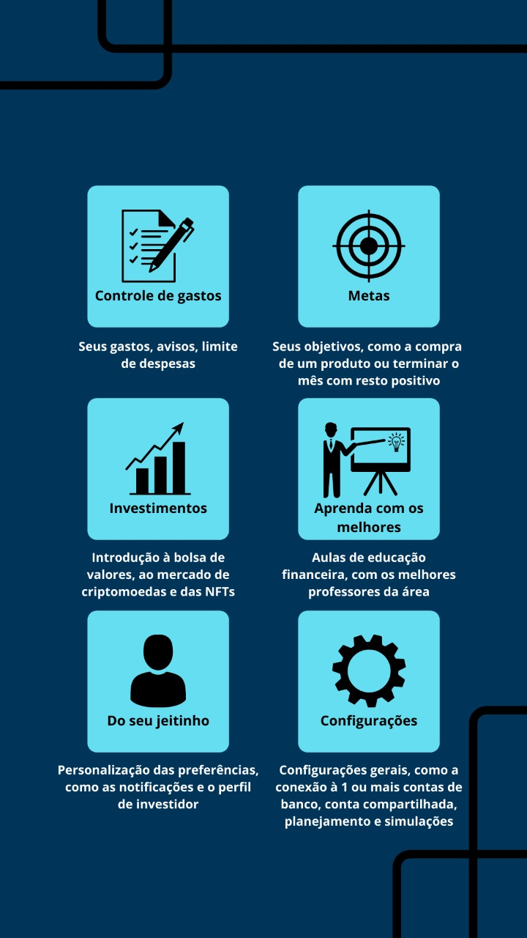

Slide 13
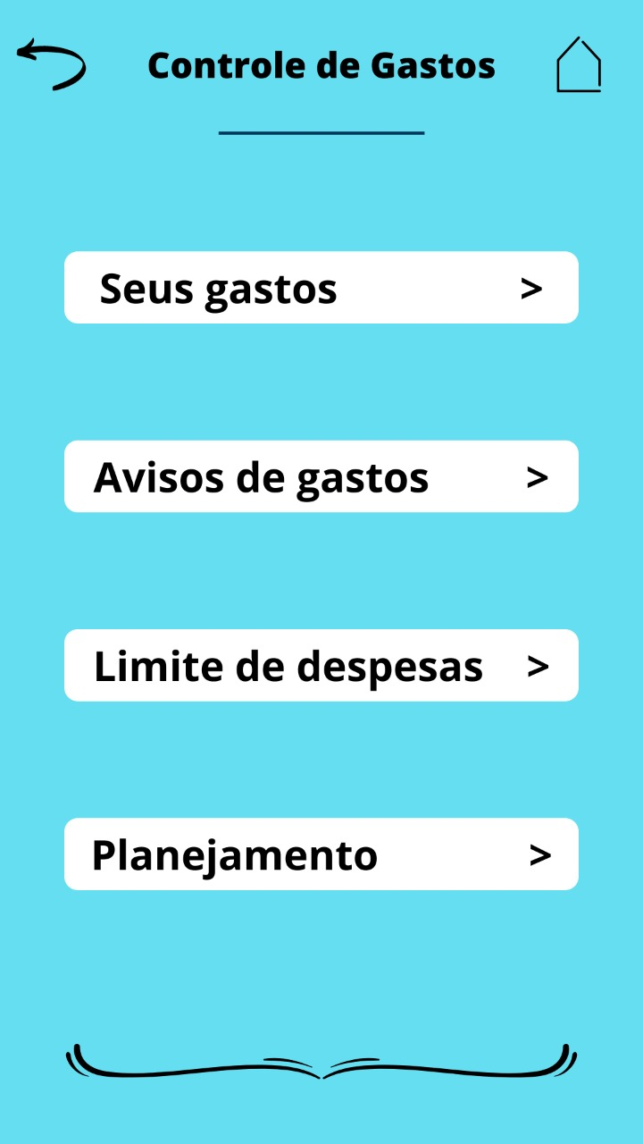
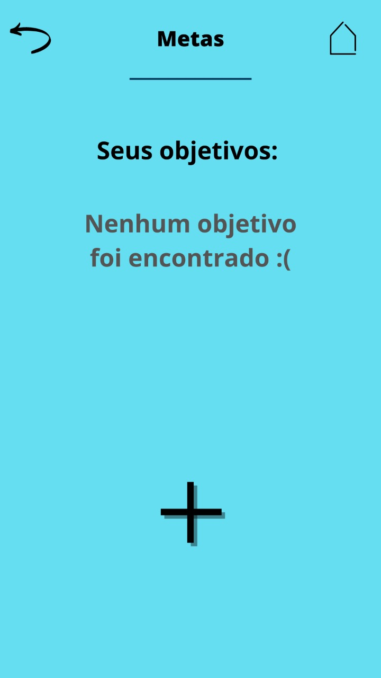
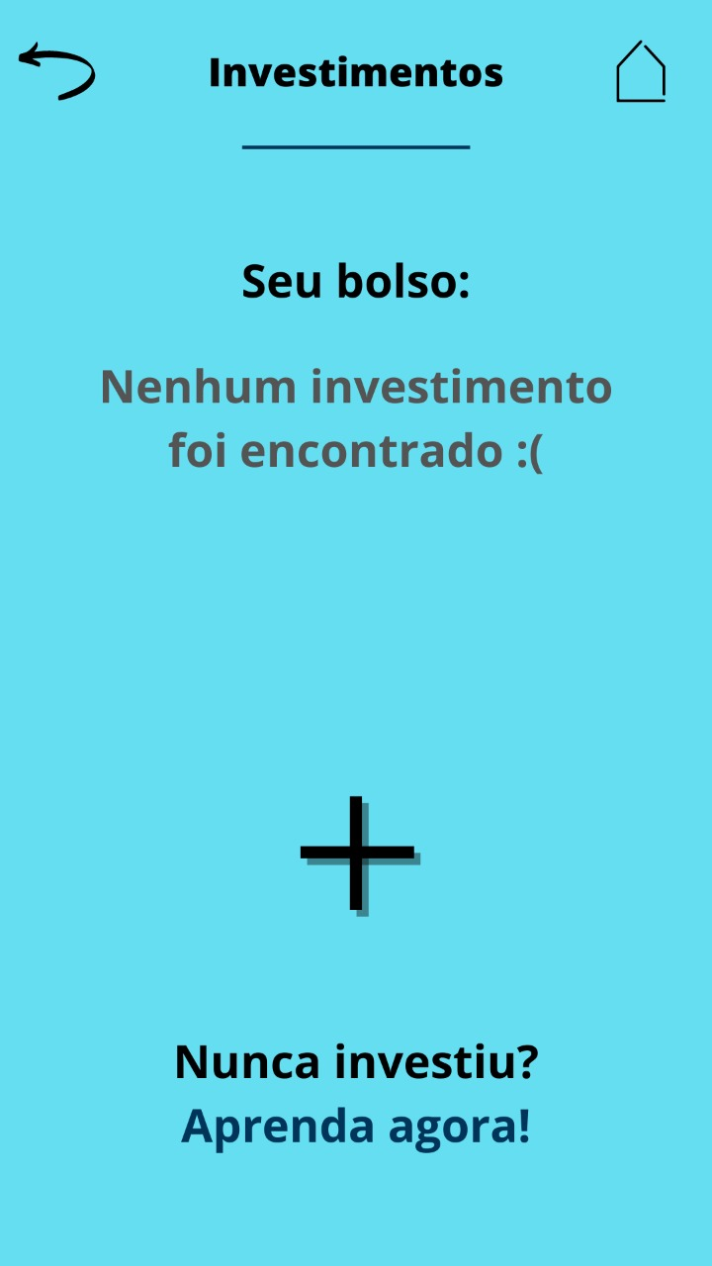

Slide 14
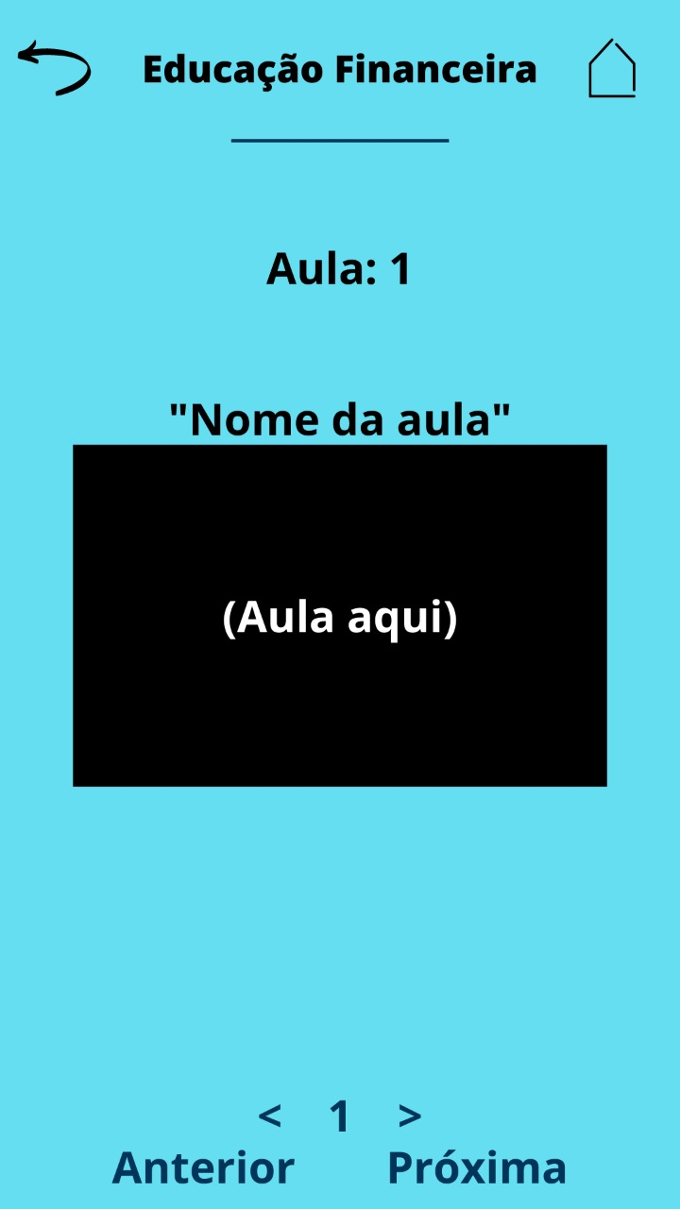
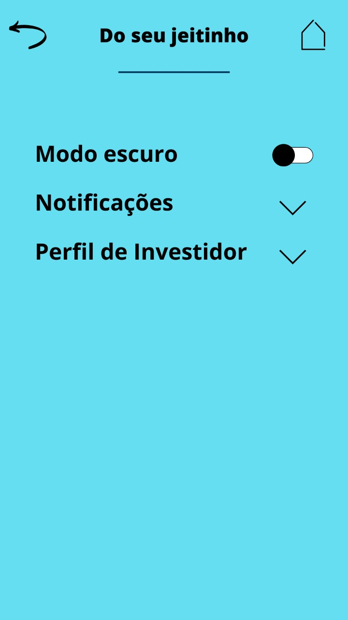
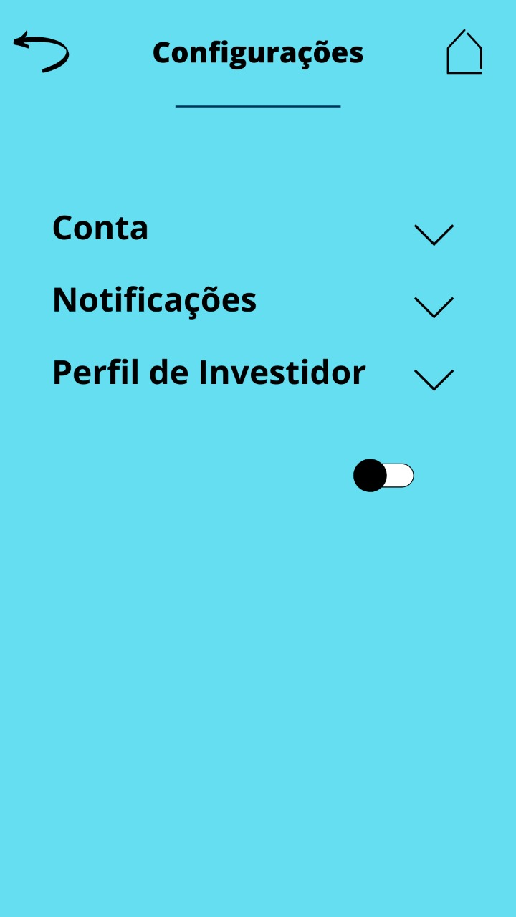

Slide 15
